Slide 1
🛡
BAIRRO SEGURO
A informação certa, na hora certa, pode salvar vidas.
PROF: Clóvis Lemos Tavares
ALUNOS:
Bruno
Felipe
Fernando
Flávio
Raphael
PUC Minas · Sistemas de Informação · 2026/1
Notes:
Abra com impacto: a velocidade da informação pode literalmente salvar vidas.

Slide 2
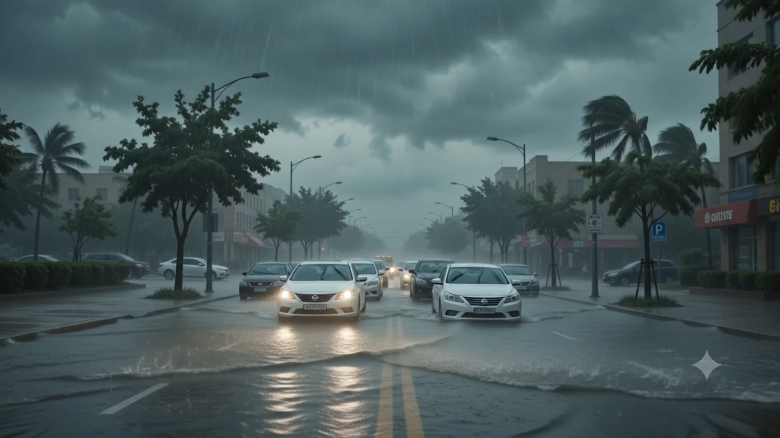
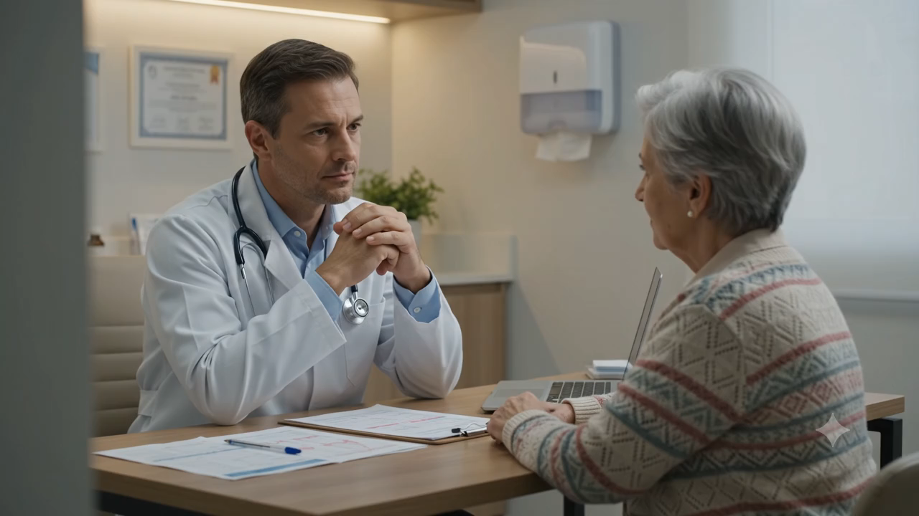
A velocidade da informação muda tudo
🌪️
🏥
🚗
Eventos climáticos
Diagnóstico precoce
Seu caminho ao trabalho
Um alerta de enchente recebido com antecedência pode ser a diferença entre evacuar a tempo ou não.
Informações médicas chegando mais rápido aceleram decisões que salvam vidas nos primeiros minutos.
Saber de um acidente ou bloqueio antes de sair de casa poupa tempo e evita estresse.
Notes:
A velocidade que a informação chega pode mudar as consequencia de eventos que ocorrem na nossa vida

Slide 3
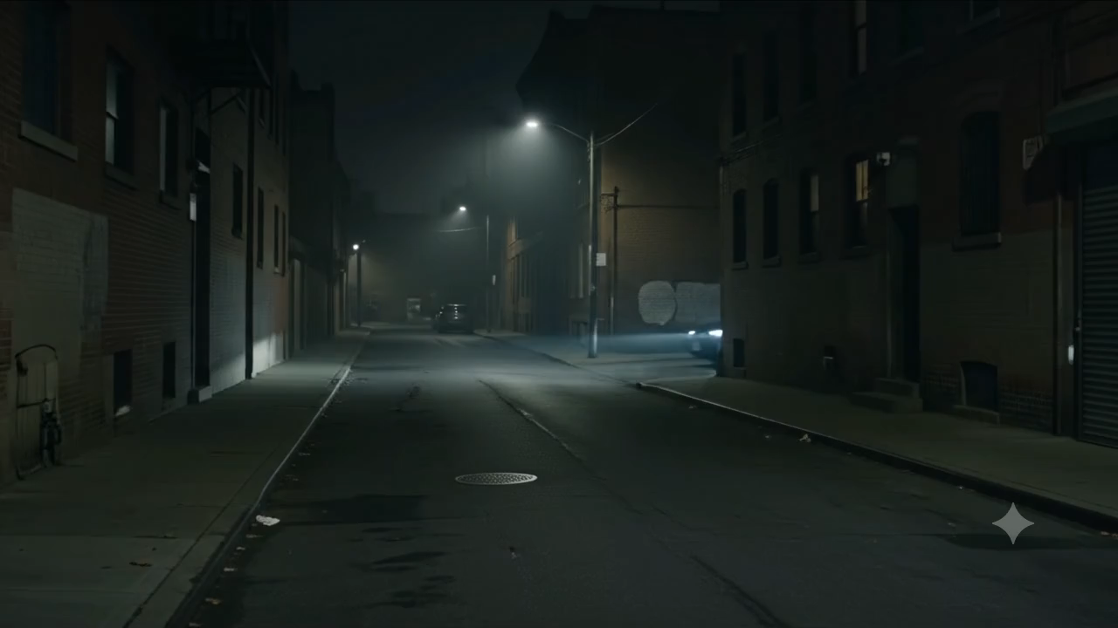
E a segurança ao redor da sua casa?
Imagine voltar do trabalho à noite.
Você conhece os caminhos mais seguros?
Pessoas estranhas e com cara de psicopata.
Sabe se há ruas com pouca iluminação no seu trajeto?
Tem como saber se algo aconteceu na sua rua hoje?
🌙🏘️
A maioria das pessoas não tem acesso a essas informações organizadas em tempo real.
É exatamente esse problema que o Bairro Seguro resolve.
Notes:
Pause aqui. Deixe a pergunta no ar por 2 segundos antes de responder.

Slide 4
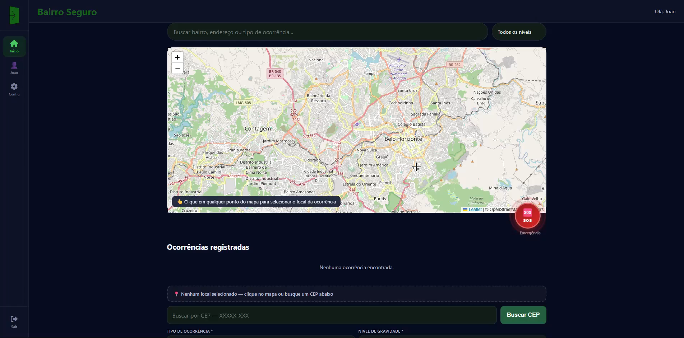
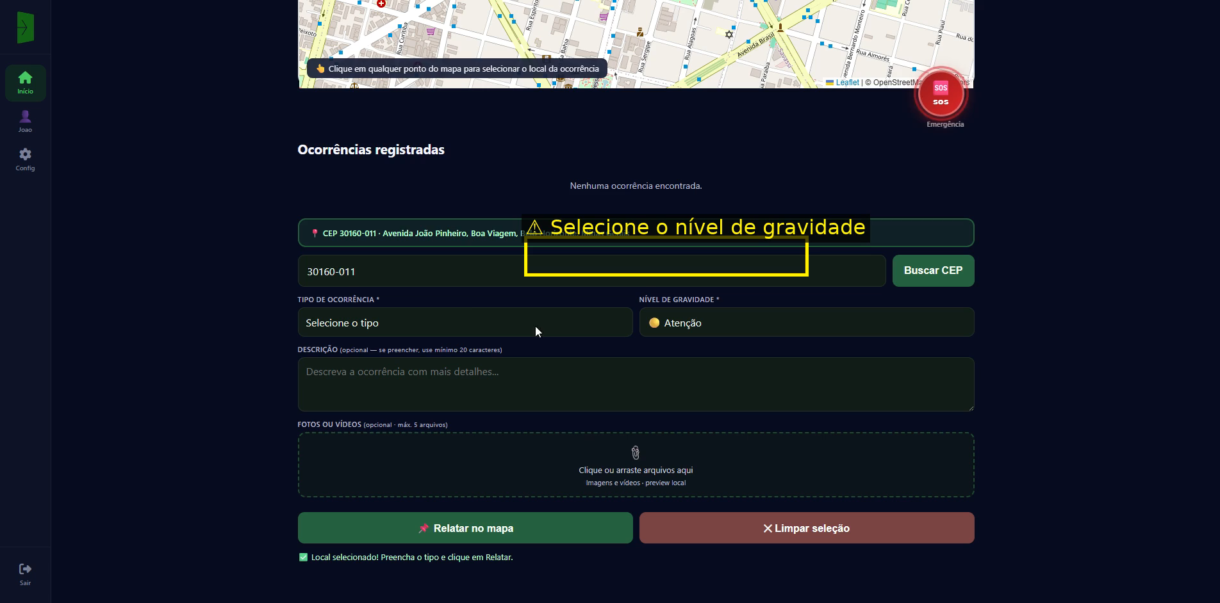
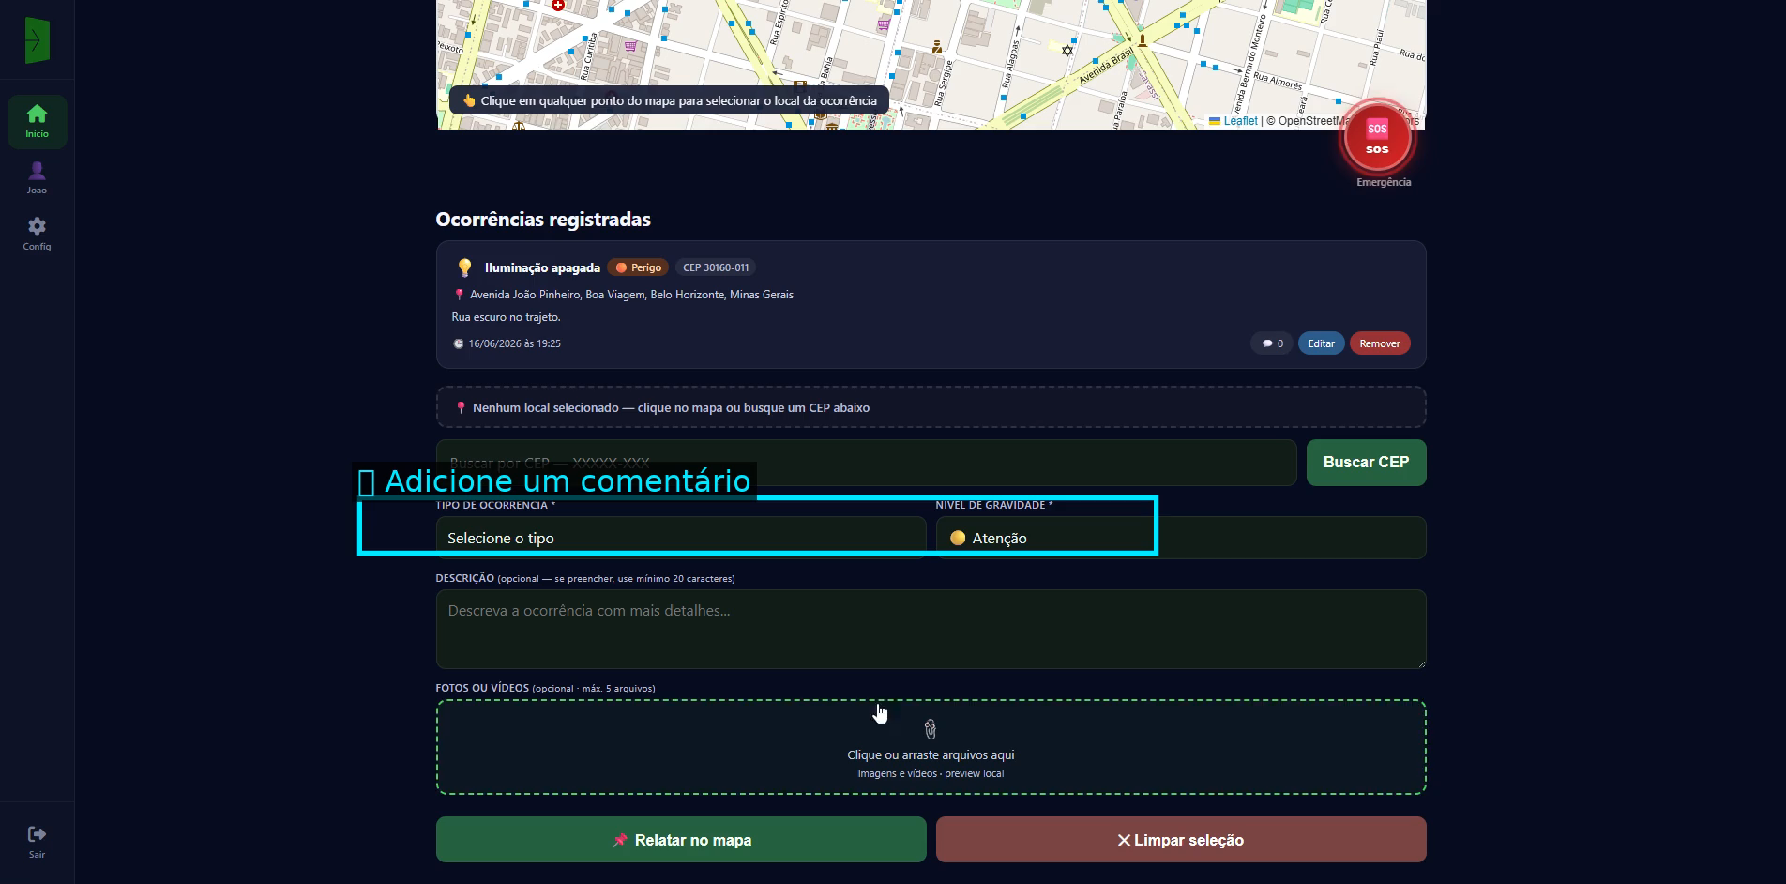
Conheça o Bairro Seguro
Um aplicativo web onde moradores registram e consultam ocorrências do bairro em tempo real, diretamente no mapa.
📍 Mapa interativo
🚨 Tipos de ocorrência
🔴 Níveis de gravidade
💬 Comentários
🆘 Botão SOS
🔍 Busca e filtros
Notes:
O app possibilita conectar pessoas geograficamente próximas seja no seu bairro ou no seu caminho. O app conecta pessoas em torno de informações que podem aumentar sua segurança. Fazendo com que lide com adversidade de uma cidade de maneira mais adaptada. Ele conecta essas pessoas por meio da troca de informações. Onde o proprio usário faz a entrada de dados e o app transforma esses dados em informações para outros usuarios.. É muito simples usar o app.

Slide 5
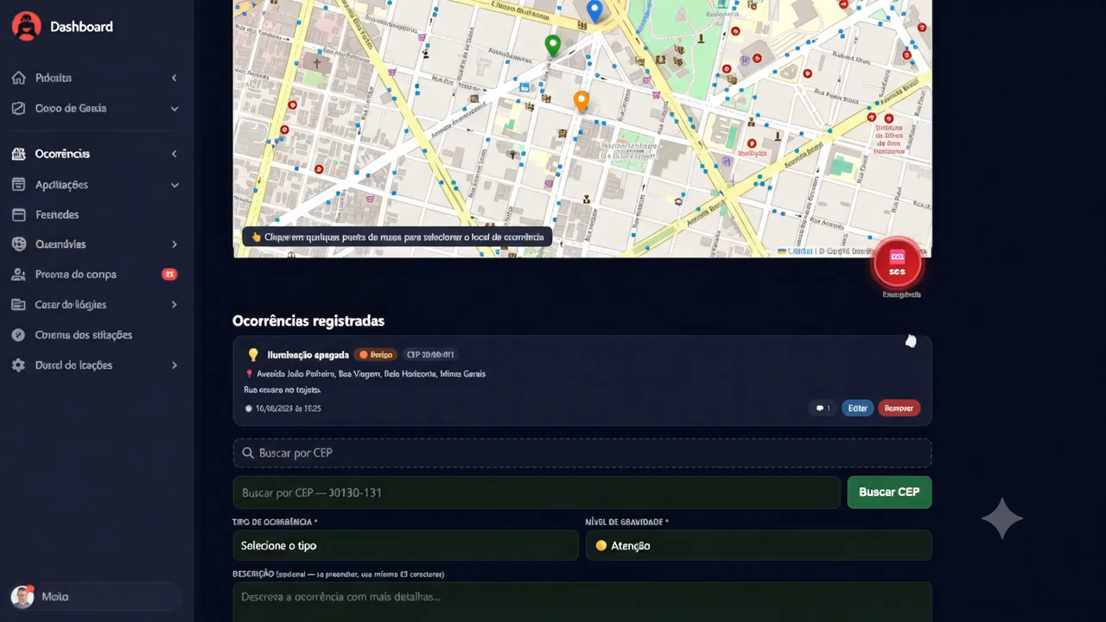
🚨 Assalto / Roubo
Sabia que houve um assalto na sua rua hoje?
🚨
Com o Bairro Seguro, moradores registram ocorrências de assaltos e roubos em tempo real no mapa. Você pode ver se aconteceu algo no seu caminho antes de sair de casa — e escolher uma rota mais segura.
Assalto/roubo
🔴 Perigo extremo
📍 Av. Afonso Pena, BH
🕒 Hoje às 19:32
Notes:
Cenário real: você está saindo do trabalho. Como tomaria a decisão sem essa informação?

Slide 6
Situações do dia a dia que você pode reportar
💡 Iluminação apagada
🔊 Som alto / barulho
Rua sem luz às 22h — risco para pedestres e ciclistas no retorno para casa.
Festa perturbando o descanso dos vizinhos — reporte e acompanhe se outros também registraram.
🚫 Vandalismo / Dano
⚠️ Assédio
Ponto de ônibus depredado ou lixo irregular — informação que chega às autoridades mais rápido.
Relato de assédio em determinada rua ajuda outros moradores a evitar o local no horário de risco.
Notes:
Cada item é uma história real. Pergunte à plateia se já viveu algo parecido.

Slide 7
🆘
Botão de Emergência SOS
Para situações críticas que exigem atenção imediata de todos os moradores.
1
Clique no botão 🆘 SOS ao lado do mapa
2
Selecione o local clicando no mapa ou pelo CEP
3
O formulário entra em modo emergência (fundo vermelho, gravidade máxima)
4
Clique em Relatar EMERGÊNCIA — o marcador aparece pulsando no mapa
Notes:
Demonstre ao vivo se possível.

Slide 8
Como usar o Bairro Seguro
🔐
🗺️
📍
📝
✅
Cadastre-se
Acesse o mapa
Selecione o local
Preencha o relato
Publique
Crie sua conta com e-mail e senha
Veja ocorrências em tempo real na sua região
Clique no mapa ou busque pelo CEP
Escolha o tipo, a gravidade e descreva
A ocorrência aparece no mapa para todos
Notes:
Enfatize que é simples: menos de 1 minuto para registrar uma ocorrência.

Slide 9
Informação é segurança.
O Bairro Seguro coloca nas mãos de cada morador o poder de compartilhar o que sabe, proteger quem está por perto e tomar decisões mais seguras no seu dia a dia.
Juntos, moradores mais informados constroem bairros mais seguros.
Felipe · Fernando · Flavio · Bruno · Raphael | Professor: Clóvis Lemos Tavares
Notes:
Encerre com convicção. Se houver perguntas, mostre o app ao vivo.

